Slide 1


دعم التعلمات الأساس
– اللغة العربية –
المستوى
5
المسار 3
لبنة أقصوصة
الحصة 10
نسخة تجريبية خاصة بمؤسسات الريادة غير نهائية
- نسخة قيد التطوير -

Slide 2


خاص بالأستاذ(ة)
توجيهات لاستعمال العرض
شرائح خاصة بالأستاذ(ة)
إرشادات للشروحات والتعليمات التي يجب على الأستاذ(ة) قولها
أمثلة على التوجيهات للأستاذ(ة)
يطلب من التلاميذ قراءة الكلمات

Slide 3


أهـــداف الـحـصة
في نهاية حصة اليوم، سيكون 80% من المتعلمين على الأقل قادرين على:
إغناء المعجم بكلمات جديدة؛
؛
.
قراءة النص بطلاقة؛
؛
الإجابة عن أسئلة الفهم.

Slide 4








أيقونات توجيهية
هذا النشاط مرتبط بتوظيف الألواح.
العمل الجماعي التفاعلي
يمر الأستاذ بين الصفوف
العمل الثنائي
عمل فردي على الكراسة
أصغي إلى أستاذي وألاحظ ما يفعله.
أُحَضِّرُ لوازمي المدرسية قبل بداية الدرس.
العمل في مجموعات صغرى

Slide 5



العدة اللازمة للحصة
الدفتر
اللوحة
الكراسة
بطاقات الكلمات

Slide 6

هيكلة الحصة
 |  | افتتاح الحصة: تعلم سلوك اليوم التصريح بالهدف
 |  | نشاط اعتيادي: قراءة فقرة بسيطة بدقة وطلاقة؛ إملاء كلمات تتضمن صعوبة إملائية: الهمزة المتوسطة
 |  | أنشطة القراءة والكتابة تنمية المعجم قراءة نص بطلاقة والتفاعل معه؛ كتابة: الإجابة عن أسئلة الفهم.
 |  | لعبة: - وماذا بعد؟
 |  | اختتام الحصة - تذكير بالواجبات المنزلية - تبصر الحصة
3 دقائق
05 دقيقة
55 دقيقة
5 دقائق
دقيقتان

Slide 7
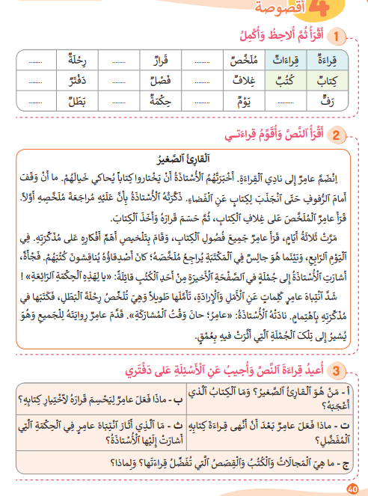
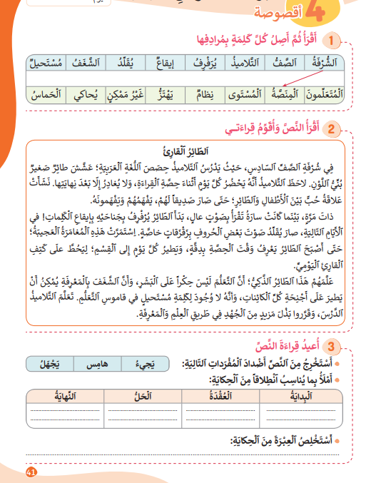
تتذكرون النشاط المنزلي الذي كلفتكم به نهاية الحصة السابقة(الصفحتان 40 و41). سأراقب ما قمتم به.
في منزلي سأقوم ب:
1- إنجاز النشاط1 على الكراسة في الصفحتين 40 و41؛
2- أقرأ النص (الطائر القارئ) بدقة وطلاقة واسترسال؛
3- أجيب عن السؤال –ج- من(النشاط3 الصفحة 40) وأسئلة النشاط3 الصفحة 41 وأنقل الأجوبة على دفتري؛
4- أستعد لعرض إنجازي على أستاذي في الحصة المقبلة.

Slide 8
1
افتتاح الحصة

Slide 9
مرحبا بكم، سننطلق في حصة اللغة العربية.
سلوك اليوم
الاستماع وأخذ الإذن

Slide 10


اليوم سنتذكر شروط الاستماع وأخذ الإذن
أستمع جيدا لنمذجة أستاذي؛
أستمع جيدا لتعليمات أستاذي؛
أستمع جيدا لأجوبة زملائي؛
أتتبع القراءة الهامسة لزميلي؛
آخذ الإذن من أستاذي برفع الأصبع؛
آخذ الإذن من أستاذي قبل الكلام وقبل الخروج للمرحاض؛
آخذ الإذن من زميلي لأستعمل وسيلته(قلم، لوحة، طباشير...)

Slide 11
يصرح الأستاذ بالهدف من الحصة بشكل واضح ومختصر. ويمكن تسجيله على جانب من السبورة.
في حصة اليوم سنعمل جميعا على تحقق الهدف الآتي:

Slide 12
2
قراءة فقرة بدقة وطلاقة
إمـلاء
نشاط اعتيادي

Slide 13
تابعوا معي، سأقرأ الفقرة
تَتَمَيَّزُ ٱلْمَدينَةُ بِكَثْرَةِ ٱلْمَدارِسِ، وَٱلْمُسْتَشْفَياتِ، وَٱلْمَكْتَباتِ، وَٱلْمَتاحِفِ. كَما تَتوَفَّرُ فيها وَسائِلُ نَقْلٍ كَثيرَةٍ تُسَهِّلُ ٱلْحَرَكَةَ. يَزورُ ٱلْمَدينَةَ عَدَدٌ كَبيرٌ مِنَ ٱلسُّيّاحِ، لِما فيها مِنْ أَماكِنَ جَميلَةٍ ومُفيدَةٍ.

Slide 14
في ثنائيات، أقرأ لزميلي ويقرأ لي قراءة هامسة
تَتَمَيَّزُ ٱلْمَدينَةُ بِكَثْرَةِ ٱلْمَدارِسِ، وَٱلْمُسْتَشْفَياتِ، وَٱلْمَكْتَباتِ، وَٱلْمَتاحِفِ. كَما تَتوَفَّرُ فيها وَسائِلُ نَقْلٍ كَثيرَةٍ تُسَهِّلُ ٱلْحَرَكَةَ. يَزورُ ٱلْمَدينَةَ عَدَدٌ كَبيرٌ مِنَ ٱلسُّيّاحِ، لِما فيها مِنْ أَماكِنَ جَميلَةٍ ومُفيدَةٍ.

Slide 15
قراءات فردية، مع احتساب عدد الأخطاء
تَتَمَيَّزُ ٱلْمَدينَةُ بِكَثْرَةِ ٱلْمَدارِسِ، وَٱلْمُسْتَشْفَياتِ، وَٱلْمَكْتَباتِ، وَٱلْمَتاحِفِ. كَما تَتوَفَّرُ فيها وَسائِلُ نَقْلٍ كَثيرَةٍ تُسَهِّلُ ٱلْحَرَكَةَ. يَزورُ ٱلْمَدينَةَ عَدَدٌ كَبيرٌ مِنَ ٱلسُّيّاحِ، لِما فيها مِنْ أَماكِنَ جَميلَةٍ ومُفيدَةٍ.

Slide 16


  الآن سأملي عليكم كلمات بها همزة متوسطة. تذكروا القاعدة، واكتبوا: مسؤول

Slide 17

الكل يرفع اللوحة عند الإشارة، لكي نصحح جميعا.
مَسْؤولٌ
لاحظوا جيدا، وصححوا.
من يعلل الجواب؟ لماذا كتبت الهمزة على الواو؟

Slide 18
  اُكتبوا: يأس

Slide 19
الكل يرفع اللوحة عند الإشارة، لكي نصحح جميعا.
يَأْسٌ
لاحظوا جيدا، وصححوا.
من يعلل الجواب؟ لماذا كتبت الهمزة على الألف؟

Slide 20
  اُكتبوا: جئنا

Slide 21
الكل يرفع اللوحة عند الإشارة، لكي نصحح جميعا.
جِئْنا
لاحظوا جيدا، وصححوا.
من يعلل الجواب؟ لماذا كتبت الهمزة على الياء؟

Slide 22
3
  تنمية المعجم
  قراءة نص بطلاقة والتفاعل معه؛
  كتابة: الإجابة عن أسئلة الفهم.
أنشطة القراءة والكتابة

Slide 23

الآن، سأقرأ الكلمات وأربط كلمة من السطر الأول بما يناسبها من السطر الثاني، ثم أقرأ الجملة
مُتْحَفُ | اَلْمُسْتَقْبَلُ | رُوّادُ | اَلسّاحَةُ | اَلْآلاتُ | مِنَصَّةٌ | اَلْبِناءُ | اَلْمَدينَةُ
مُشْرِقٌ | ٱلْعُلومِ | كَبيرَةٌ | زُجاجِيَّةٌ | ٱلْفَضاءِ | مُتَطَوِّرَةٌ | ٱلْكُبْرى | ٱلْعَصْرِيُّ

Slide 24
الآن دوركم، كل ثنائي سيقرأ الكلمات بشكل هامس، ويربط كل كلمة بما يناسبها
مُتْحَفُ | اَلْمُسْتَقْبَلُ | رُوّادُ | اَلسّاحَةُ | اَلْآلاتُ | مِنَصَّةٌ | اَلْبِناءُ | اَلْمَدينَةُ
مُشْرِقٌ | ٱلْعُلومِ | كَبيرَةٌ | زُجاجِيَّةٌ | ٱلْفَضاءِ | مُتَطَوِّرَةٌ | ٱلْكُبْرى | ٱلْعَصْرِيُّ

Slide 25
لنصحح جماعة: الثنائي الفائز هو من وجد أكبر عدد من الجمل الصحيحة
مُتْحَفُ | اَلْمُسْتَقْبَلُ | رُوّادُ | اَلسّاحَةُ | اَلْآلاتُ | مِنَصَّةٌ | اَلْبِناءُ | اَلْمَدينَةُ
مُشْرِقٌ | ٱلْعُلومِ | واسِعَةٌ | زُجاجِيَّةٌ | ٱلْفَضاءِ | مُتَطَوِّرَةٌ | ٱلْكُبْرى | ٱلْعَصْرِيُّ

Slide 26
قراءات فردية جهرية للجمل باتباع الأسهم
مُتْحَفُ | اَلْمُسْتَقْبَلُ | رُوّادُ | اَلسّاحَةُ | اَلْآلاتُ | مِنَصَّةٌ | اَلْبِناءُ | اَلْمَدينَةُ
مُشْرِقٌ | ٱلْعُلومِ | واسِعَةٌ | زُجاجِيَّةٌ | ٱلْفَضاءِ | مُتَطَوِّرَةٌ | ٱلْكُبْرى | ٱلْعَصْرِيُّ

Slide 27
سأعرض عليكم بعض الكلمات من التي رأيناها: عليكم كتابتها وإضافة كلمة لإتمام جملة ذات معنى
اَلْمَدينَةُ
اَلْآلاتُ

Slide 28
الآن كل ثنائي ينشئ الخريطة الذهنية لعنوان نصنا الجديد، ويطرح توقعين. سأمر بين الصفوف
......
......
زِيّارَةٌ مُفيدَةٌ
.......

Slide 29
عرض التوقعات: ستشاركون في صياغة التوقعات. في نظركم عن أية زيارة سيتحدث في النص؟ هل سبق لكم أن قمتم بزيارة مفيدة؟
.......
.......
زِيّارَةٌ مُفيدَةٌ
........

Slide 30
يصوغ المتعلمون بمساعدة الأستاذ بعض التوقعات وتسجل على جانب من السبورة. مثلا:
اَلتَّوَقُّعاتُ
قد يَتَحَدَّثُ ٱلنَّصُّ عَنْ ............
أَتَوَقَّعُ أَنْ يَتَحَدَّثَ ٱلنَّصُّ عَنْ............
زِيّارَةٌ مُفيدَةٌ
رُبَّما سَيَتَحَدَّثُ ٱلنَّصُّ عَنْ .............

Slide 31
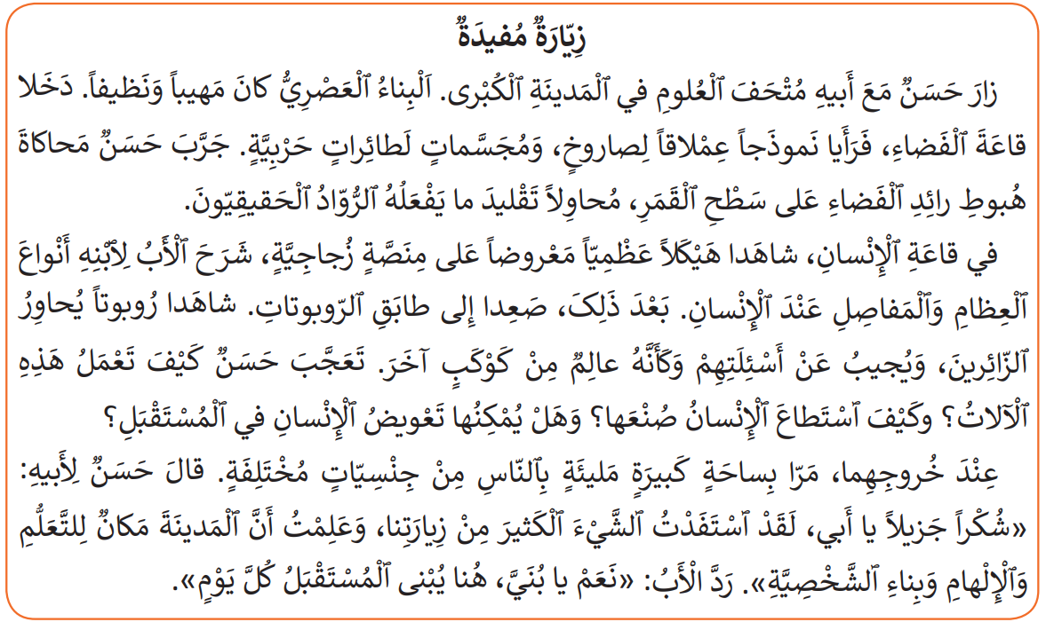
الآن، اقرؤوا النص قراءة فردية هامسة للتحقق من التوقعات، سأمر بين الصفوف.

Slide 32

عند إشارتي، ناقش مع زميلك كيف تحققت من التوقعات

Slide 33
لنصحح جميعا: ما الذي اعتمدتموه للتحقق؟ (توجيههم لتعليل الجواب)
اَلتَّحَقُّـقُ

Slide 34
الآن، ركزوا جيدا مع قراءتي للنص. تابعوا ولا ترددوا بعدي

Slide 35

من خلال تتبعكم، ما رأيكم في قراءتي؟
متوسط | لا | نعم
 |  |  | - هَلْ كانَ صَوْتي مَسْموعاً وَواضِحاً؟
 |  |  | - هَلْ كانَتِ قِراءَتي مُسْتَرْسَلَةً؟
 |  |  | - هَلْ ٱحْتَرَمْتُ عَلاماتِ ٱلتَّرْقيمِ؟
 |  |  | - هَلْ كُنْتُ مُسْرِعاً في قِراءَتي؟
 |  |  | - هَلْ تُريدونَ أَنْ أُعيدَ ٱلْقِراءَةَ مَرَّةً ثانِيَةً؟

Slide 36

الآن دوركم، كل واحد منكم يقرأ النص قراءة هامسة.

Slide 37
عند إشارتي، كل متعلم يقرأ لزميله قراءة هامسة. أصحح لزميلي.

Slide 38
الآن سأعين من يقرأ قراءة جهرية، تابعوا بأصبعكم، لإبداء رأيكم في قراءة القارئ(كل متعلم يقرأ فقرة واحدة).

Slide 39

الآن، لاحظوا كيف سأحدد بقراءة مسحية سريعة ضد: الصغرى في النص

Slide 40

دوركم، كل مجموعة ستبحث عن أضداد الكلمات الآتية في النص
اَلْماضي
خَرَجا
اَلصُّغْرى
وَسِخاً
فارِغَةٍ
نَزَلا
اَلْقَديمُ
يَسْأَلُ

Slide 41
لنصحح جميعا، المجموعة الفائزة من وجدت أكبر عدد من الأضداد الصحيحة

Slide 42
من يقرأ الكلمات وضدها قراءة جهرية
اَلْكَلِمَةُ | ضِدُّها | اَلْكَلِمَةُ | ضِدُّها
اَلصُّغْرى | ................................ | فارِغَةٍ
خَرَجا | ................................ | وَسِخاً
اَلْماضي |  | يَسْأَلُ
نَزَلا |  | اَلْقَديمُ
مَليئَةٌ
اَلْكُبْرى
نَظيفاً
دَخَلا
يُجيبُ
اَلْمُسْتَقْبَلُ
اَلْعَصْرِيُّ
صَعِدا

Slide 43
سأعرض كلمات: عليكم كتابة ضدها على ألواحكم
يَسْأَلُ
اَلْماضي
اَلْعَصْرِيُّ

Slide 44
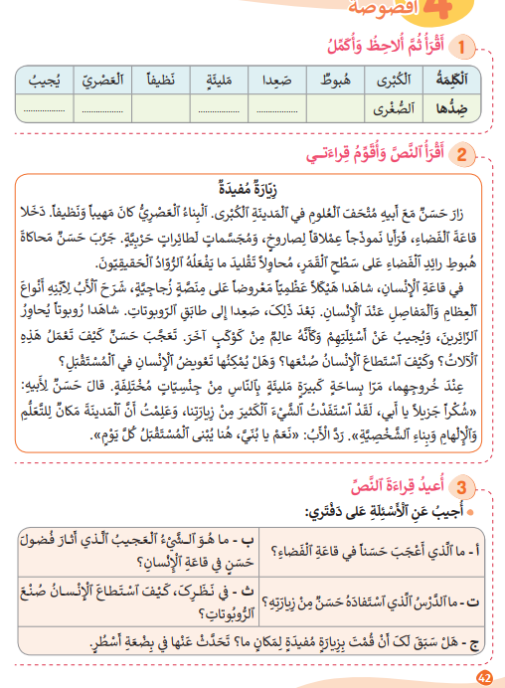
خذوا كراساتكم ص:42، في مجموعاتكم، ستجيبون عن أسئلة الفهم: أ – ب – ت - ث

Slide 45

الآن، كل مجموعة تعرض عملها، ونصحح جميعا

Slide 46
تصحيح جماعي على السبورة
......................................................
ما ٱلَّذي أَعْجَبَ حَسَناً في قاعَةِ ٱلْفَضاءِ؟
....................................................
ما هُوَ ٱلشَّيْءُ ٱلْعَجيبُ ٱلَّذي أَثارَ فُضولَ حَسَنٍ في قاعَةِ ٱلْإِنْسانِ؟
.....................................................
ما ٱلدَّرْسُ ٱلَّذي ٱسْتَفادَهُ حَسَنٌ مِنْ زِيارَتِهِ؟
.....................................................
في نَظَرِكَ، كَيْفَ ٱسْتَطاعَ ٱلْإِنْسانُ صُنْعَ ٱلرُّوبُوتاتِ؟

Slide 47


خذوا ألواحكم، كل واحد يكتب جملة جديدة تعلمها هذا اليوم:
أكتب على لوحتي جملة جديدة تعلمتها هذا اليوم:

Slide 48
الآن من يعيد قراءة النص بدقة وطلاقة واسترسال؟

Slide 49
4
لعبة وماذا بعد؟
ألعاب

Slide 50
في مجموعات، ستتممون بأربع جمل لتكوين فقرة. وأنا أعطيكم الجملة الأولى
فِي السَّنَةِ ٱلْماضِيَةِ، زُرْتُ مَعِ أَبي مَدينَةَ.... ......................................................................................................................

Slide 51
عرض الأعمال. المجموعة الفائزة هي من تقدم فقرة متجانسة بدون أخطاء:
فِي السَّنَةِ ٱلْماضِيَةِ، زُرْتُ مَعِ أَبي مَدينَةَ.... ......................................................................................................................

Slide 52
الواجبات المنزلية
تبصر الحصة
5
اختتام الحصة

Slide 53

في منازلكم، ستشتغلون على الكراسة الصفحة: 42، سأراقب عملكم بداية الحصة الموالية إن شاء الله.
في منزلي سأقوم ب:
1- أتمم الجدول(النشاط1) بضد الكلمات؛
2- أقرأ النص (زيارة مفيدة) بدقة وطلاقة واسترسال؛
3- أجيب عن السؤال –ج- (النشاط3) وأنقل الجواب على دفتري؛
4- أستعد لعرض إنجازي على أستاذي في الحصة المقبلة.

Slide 54
أنهينا حصة اللغة العربية لهذا اليوم، شكرا لحسن تفاعلكم.
إلى اللقاء... نلتقي في الحصة القادمة إن شاء الله

Slide 55
تبصر الحصة
يسجل الأستاذ ملاحظاته عن الحصة على المذكرة اليومية، ومدى تفاعل المتعلمين مع مجرياتها؛
يسجل النسبة المئوية التي يقدرها لتحقق أهداف الحصة.

